Slide 1

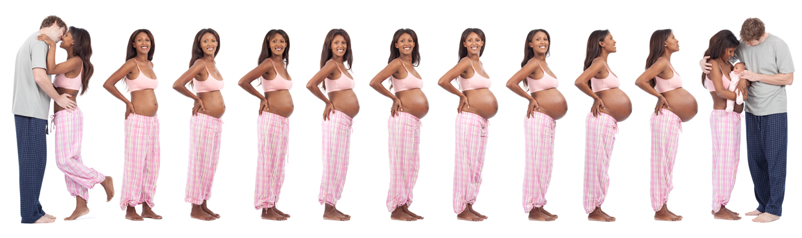

Unidade 14
Reprodução humana

Slide 2

Completa as frases com os termos adequados.

Slide 3
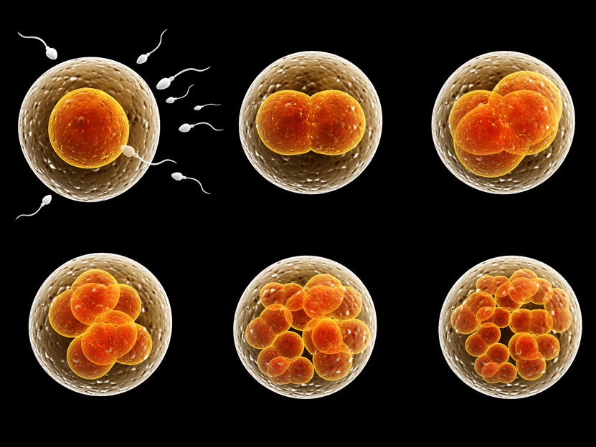
1. A _______________________ é a união de um óvulo e de um espermatozoide, da qual resulta a primeira célula de um novo ser — o ovo.

Slide 4
2. Depois de formado, o ovo começa a sofrer divisões sucessivas até se formar uma massa de células unidas — a _______________________ .

Slide 5
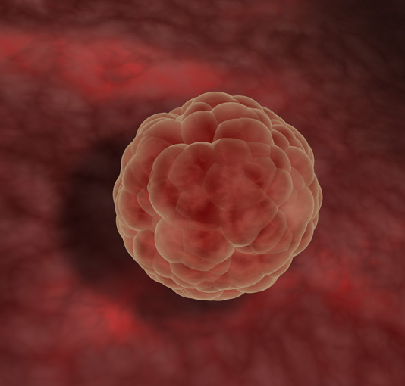
3. A _______________________ ocorre entre o quinto e o nono dia, quando a massa de células se implanta na parede do útero.

Slide 6
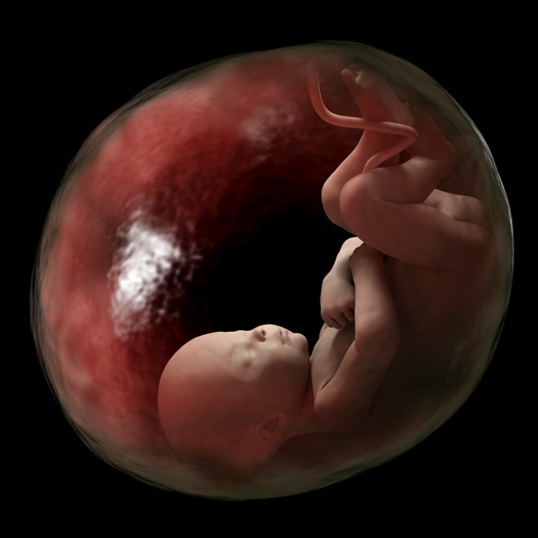
4. A _______________________ forma-se na parede interna do útero, permitindo a passagem de nutrientes e oxigénio da mãe para o filho, e de excreções, em sentido contrário.

Slide 7
5. O _______________________ liga o feto à placenta. Este anexo embrionário contém vasos sanguíneos que comunicam com o sangue da mãe.

Slide 8
6. O _______________________ contém líquido amniótico e protege o novo ser de choques e de diferenças de temperatura.

Slide 9
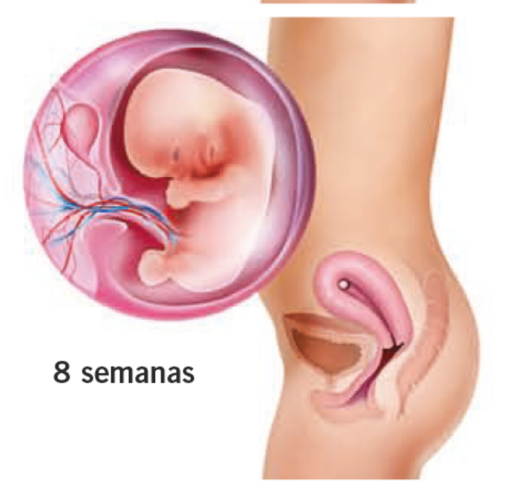
7. Ao fim da oitava semana, o embrião tem forma humana, passando a chamar- se _______________________ .

Slide 10
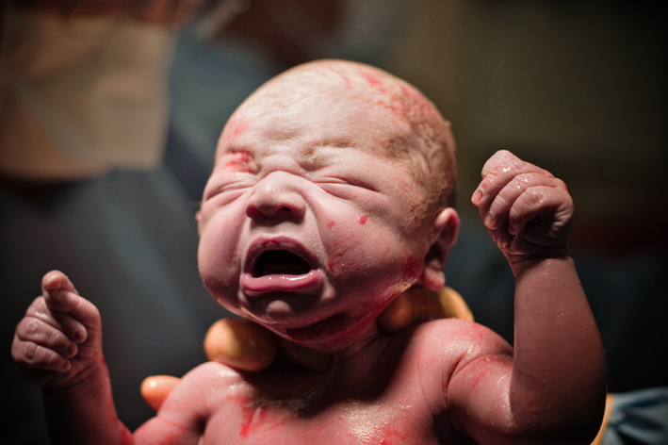
8. O parto inclui as fases de _______________________ , expulsão do feto, nascimento e expulsão da placenta.

Slide 11
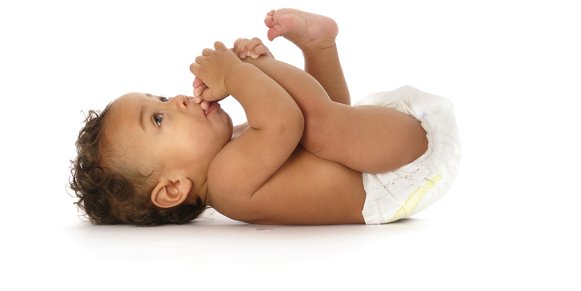
9. Além dos cuidados médicos regulares, um crescimento saudável depende de uma _______________________ adequada e de uma boa higiene diária, entre outros fatores.

Slide 12
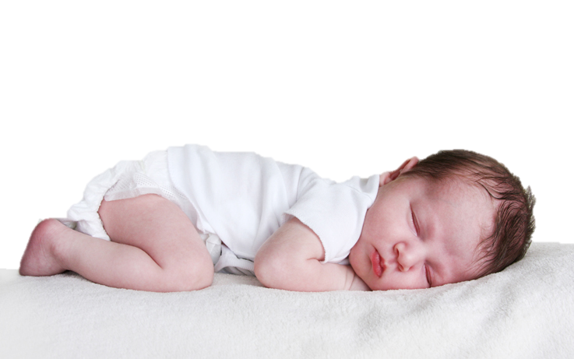
10. É recomendado o _______________________ materno exclusivo até aos 6 meses de idade, para garantir os nutrientes adequados e proteger o bebé de doenças.

Slide 13
Correção
Cada resposta correta vale 1 ponto.

Slide 14
1. A fecundação é a união de um óvulo e de um espermatozoide, da qual resulta a primeira célula de um novo ser — o ovo.

Slide 15
2. Depois de formado, o ovo começa a sofrer divisões sucessivas até se formar uma massa de células unidas — a mórula.

Slide 16
3. A nidação ocorre entre o quinto e o nono dia, quando a massa de células se implanta na parede do útero.

Slide 17
4. A placenta forma-se na parede interna do útero, permitindo a passagem de nutrientes e oxigénio da mãe para o filho, e de excreções, em sentido contrário.

Slide 18
5. O cordão umbilical liga o feto à placenta. Este anexo embrionário contém vasos sanguíneos que comunicam com o sangue da mãe.

Slide 19
6. O saco amniótico contém líquido amniótico e protege o novo ser de choques e de diferenças de temperatura.

Slide 20
7. Ao fim da oitava semana, o embrião tem forma humana, passando a chamar- se feto.

Slide 21
8. O parto inclui as fases de dilatação, expulsão do feto, nascimento e expulsão da placenta.

Slide 22
9. Além dos cuidados médicos regulares, um crescimento saudável depende de uma alimentação adequada e de uma boa higiene diária, entre outros fatores.

Slide 23
10. É recomendado o aleitamento materno exclusivo até aos 6 meses de idade, para garantir os nutrientes adequados e proteger o bebé de doenças.

